Slide 1
서울시 부동산 분석
PPTBIZCAM
100%
정재훈, 허진욱

Slide 2
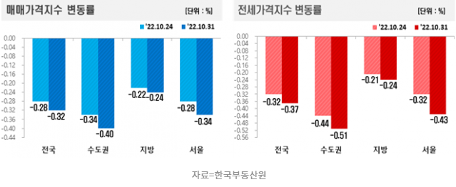




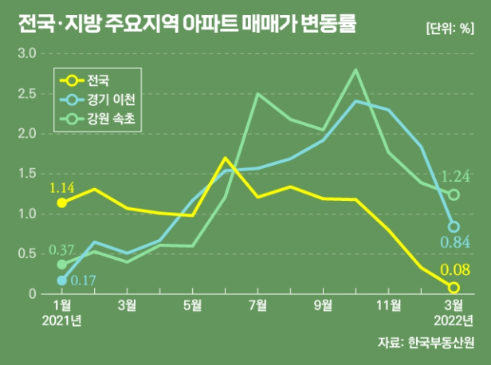


WHY
PPTBIZCAM
100%
부동산은 항상 관심의 대상
데이터 수집이 용이
여러가지 접근법을 적용할 수 있음
재미있을 거 같아서
하지만 자칫 진부한 주제일 수 있음

Slide 3
목차
PPTBIZCAM
100%
Feature 수집
Sampling & Geo-Data 추출
Outlier 처리
Feature
머신러닝
상가 임대료
시각화
ARIMA
아파트 가격 예측
상권분석
Feature 수집
Feature 분석
Feature 시각화
군집화
행정동 분석

Slide 4






데이터 수집
PPTBIZCAM
100%
DON

Slide 5
PPTBIZCAM
100%
아파트 가격 예측
Feature: 위도, 경도, 건축 년도, 인구 밀도, 학원 개수, 거리(지하철역, 대학병원, 중심상권, 전통시장, 공원), 투기지구, 강남3구, 마용성, 노도강 등
Output: 2022년 9월 기준 환산 m² 당 가격

Slide 6

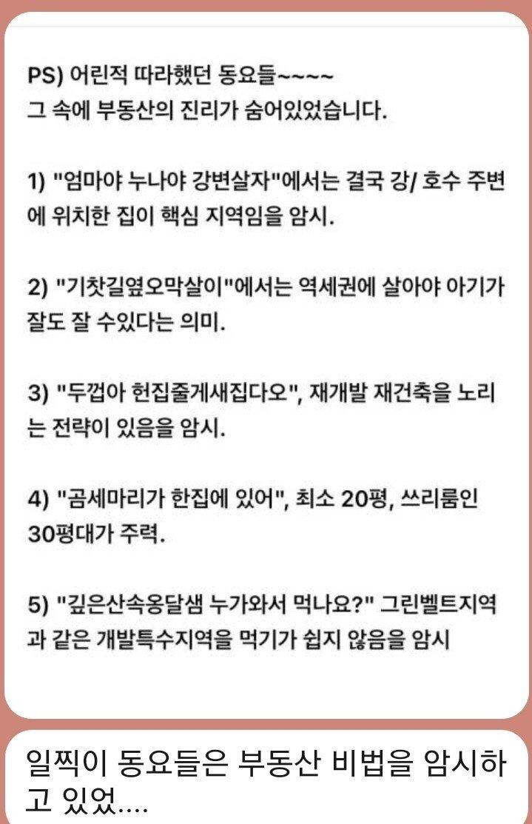
Feature 수집
PPTBIZCAM
100%
Step. 1
실거래가 자료
Feature : 거래가격, 거래일, 층, 건축년도, 주소
추가 자료
좌표 기반 Feature :
지하철역, 공원, 상가, 중심상권, 전통시장, 대학교
행정동/법정동 기준 Feature:
인구밀도, 학원갯수, 투기지구/마용성/노도강 유무

Slide 7
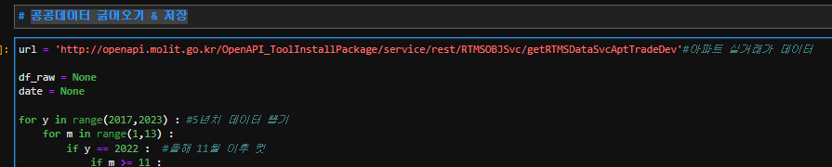
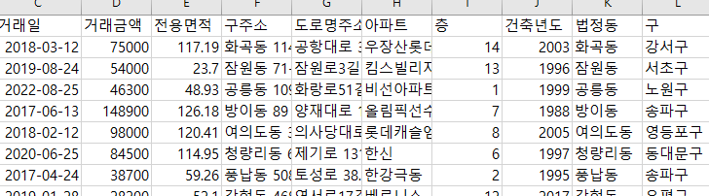
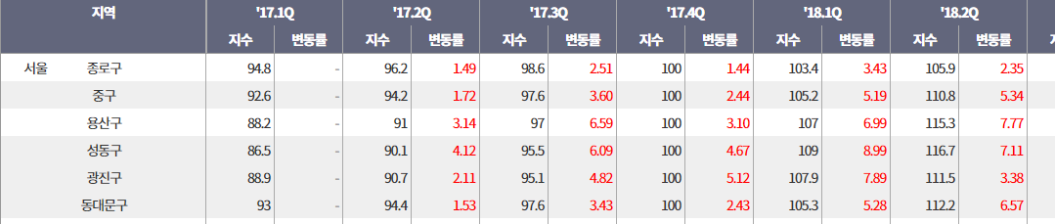
Feature 수집
PPTBIZCAM
100%
Step. 1
공공 데이터 API로 아파트 실거래가 거래 자료 Crawling
- 거래가 많지 않으므로 5년치 데이터 합침
중복, Null, 거래 취소, 주소 등 Preprocessing
실거래가격 지수를 이용
과거 거래가 -> 현재 가격으로 환산

Slide 8
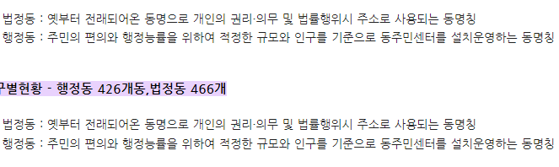
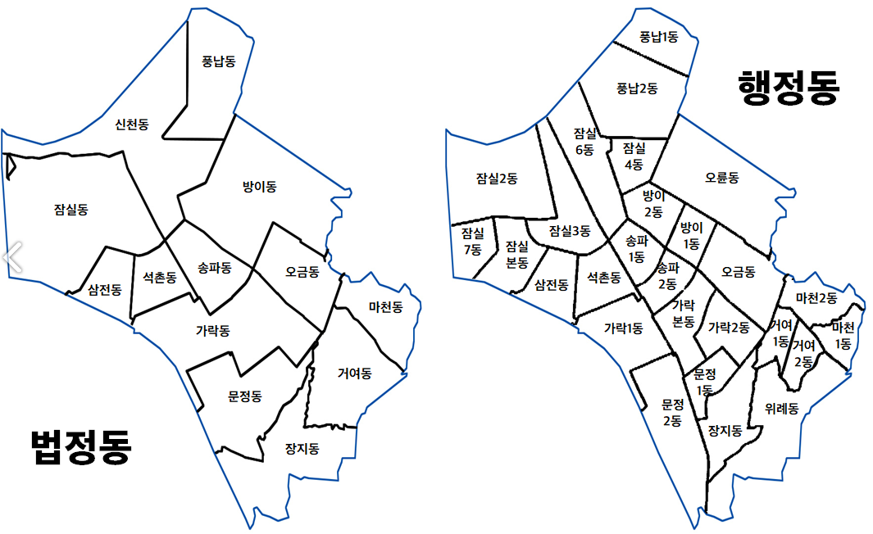
Feature 수집
PPTBIZCAM
100%
Step. 1
일부 데이터 :
행정동 기준(대부분)
일부 데이터 :
법정동 기준 (부동산 관련)
주택 가격 분석에서는
법정동 기준으로 통합

Slide 9
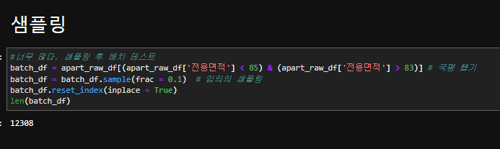
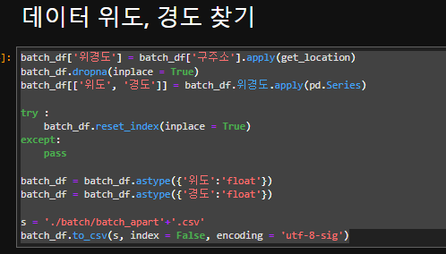
Sampling & Geo-Data 추출
PPTBIZCAM
100%
Step. 2
DATA 각각의 위도 경도 추출
모든 경우를 다 다룰 경우
Geo Coding API limit에 걸림
평수가 작을수록 평단가 왜곡
아파트 가격을 대표하는 표본 추출 필요
83~85m² (33~34평)
국민평형 데이터를 추출

Slide 10
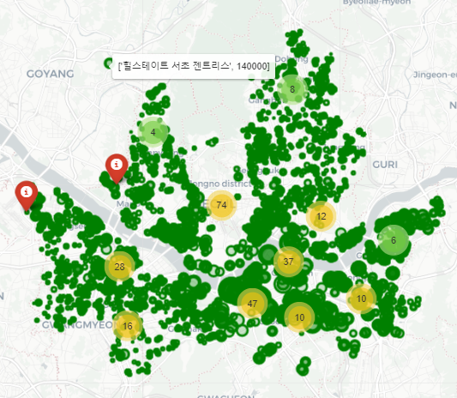
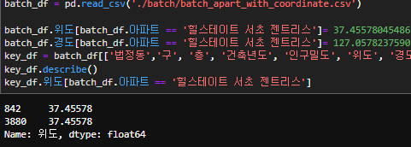
Outlier 처리
PPTBIZCAM
100%
Step. 3
잘못 추출된 좌표
좌표 오류 수정

Slide 11
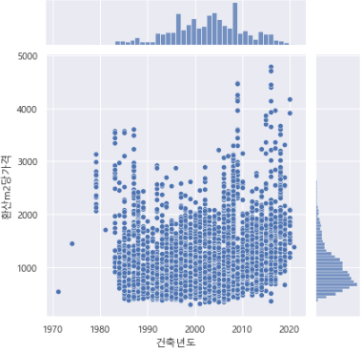
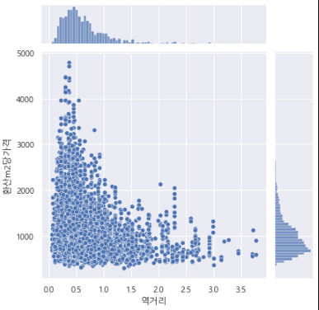
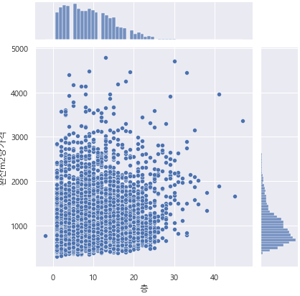
Feature와 Output의 상관관계
PPTBIZCAM
100%
Step. 4
최근에 지은 아파트가 비쌈
층수와 가격은 Clear cut 하지 않음
역에 가까울수록 비쌈

Slide 12
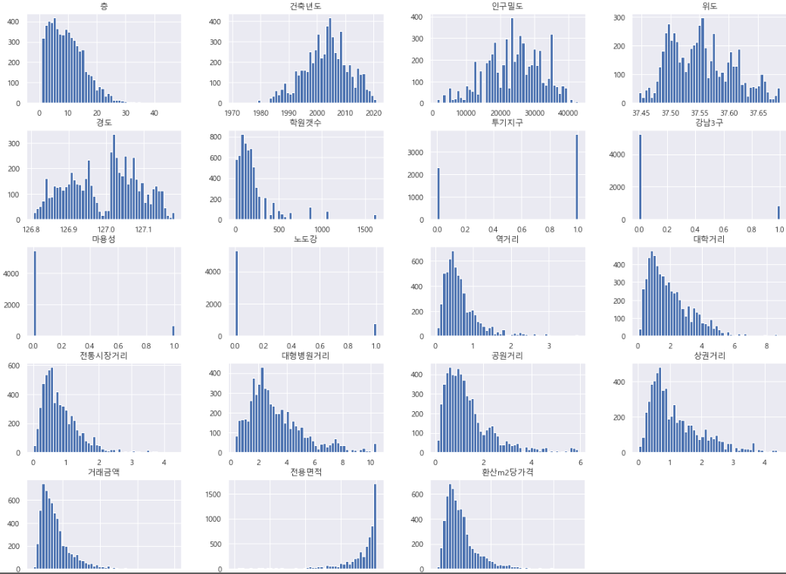
Feature Histogram 분포
PPTBIZCAM
100%
Step. 4
Categorical data를 제외하고
대체로 정규분포를 보임

Slide 13
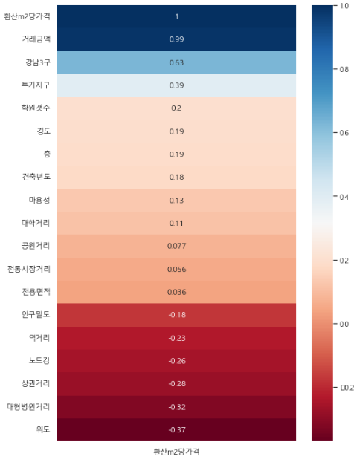
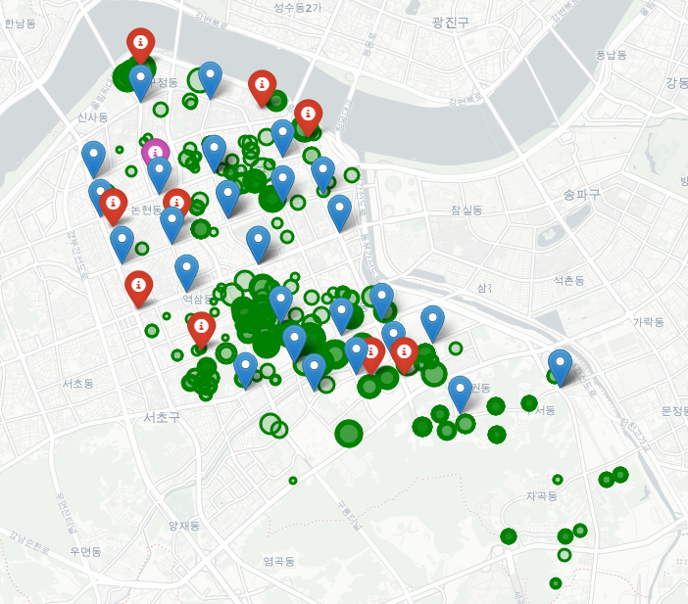
Feature 시각화
PPTBIZCAM
100%
Step. 4
강남구 일대
아파트 가격 - 녹색 원
(크기와 가격 비례)
지하철 - 파란색 마커
공원 - 붉은색 마커
Feature Correlation Heatmap

Slide 14
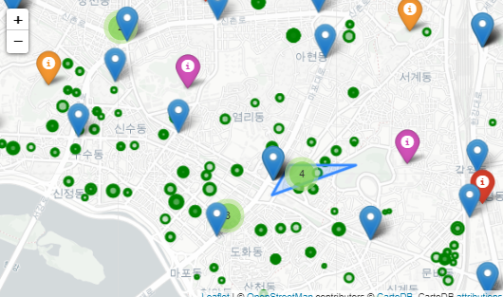
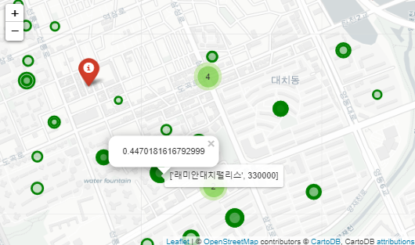
Feature 시각화
PPTBIZCAM
100%
Step. 4
가장 가까운 지하철 거리
아파트 이름, m2당 가격
초록 – 아파트 /보라색 – 대학교
파란색 – 지하철/ 노란색 – 공원
옅은 초록 – 상가/삼각모형- 상가 범위

Slide 15
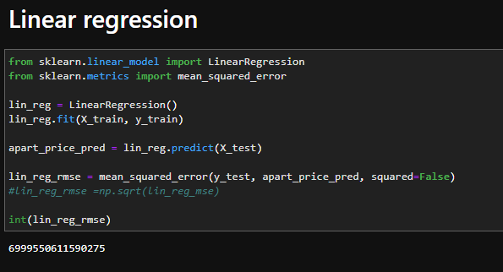
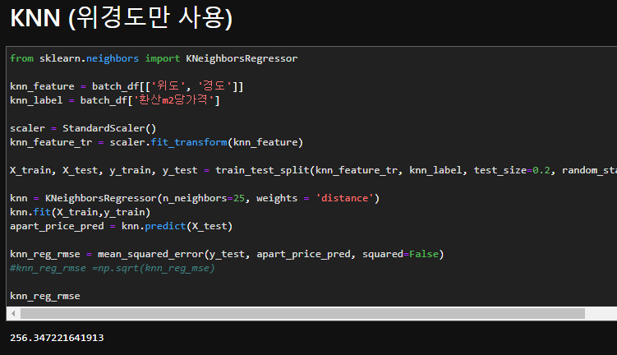
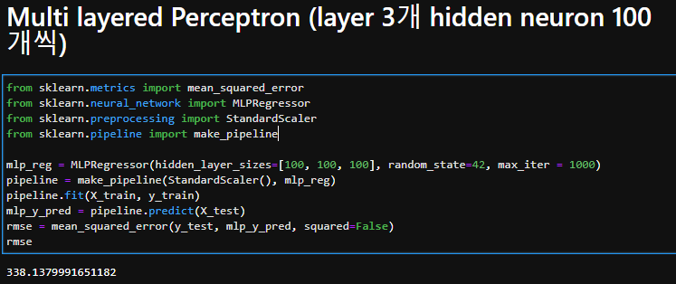
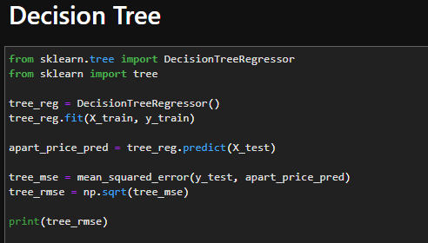
Machine Learning
PPTBIZCAM
100%
Step. 5
699955061
256.3472216
338.1379991
269.8782248

Slide 16
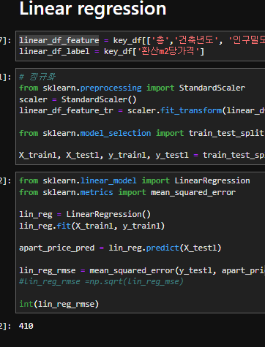
Linear regression - improved
PPTBIZCAM
100%
Step. 5
699955061
Linear하지 않은 categorical features: 결과에 큰 영향을 미침
도움이 되지 않는 Features 제외:
Significant Improvement!
410

Slide 17
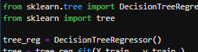
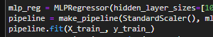
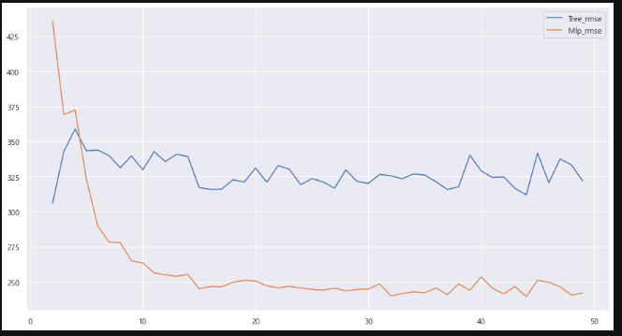
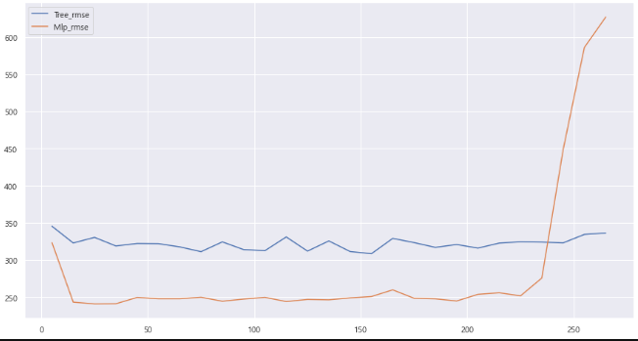
Feature 차원축소(PCA)
PPTBIZCAM
100%
Step. 5
총 Feature 개수 276
(after one hot encoding)
Principal Component :2~275
Decision Tree와 MLP 의 RMSE 측정
Feature가 많다고 무조건 좋은 것은 아니다.
Noise에 가까운 Feature는 제거해 줄 때 성능이 더욱 개선됨

Slide 18
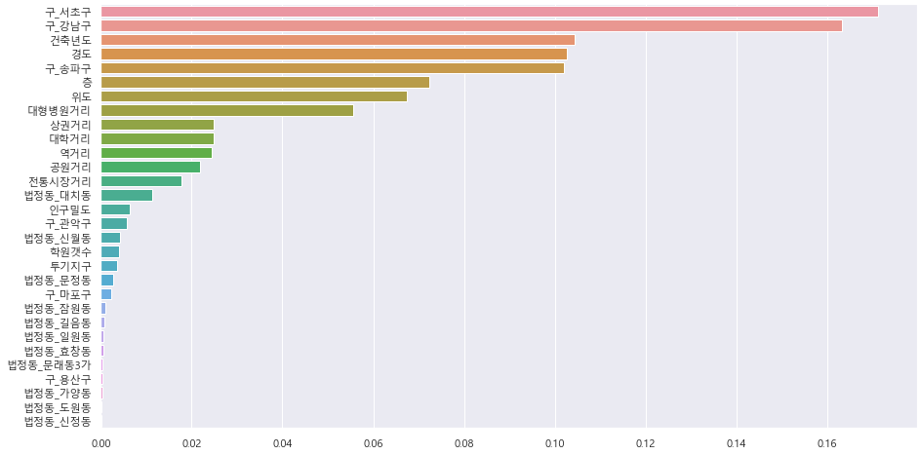
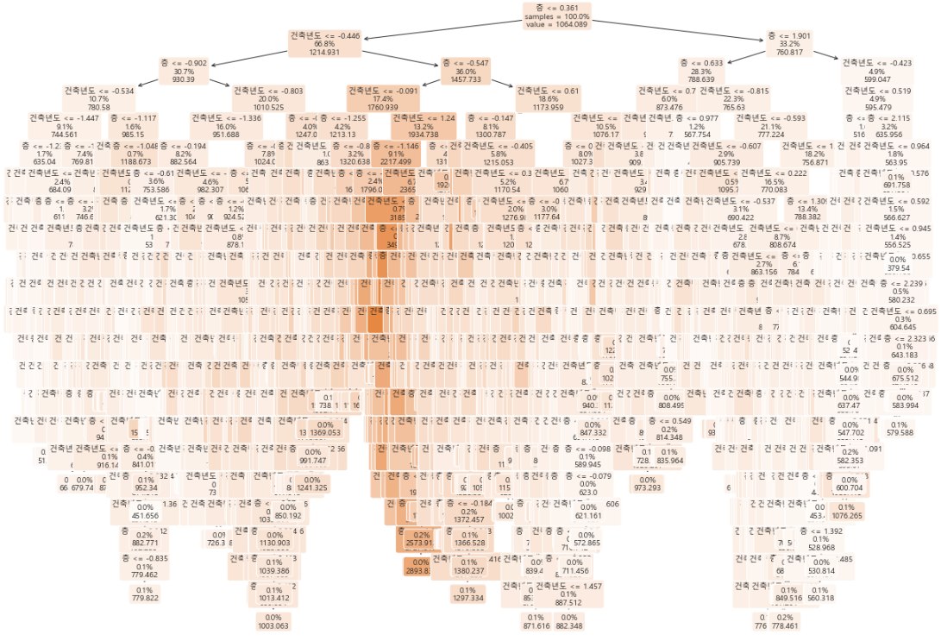
Machine Learning
PPTBIZCAM
100%
Step. 5
결정적인 요인:
어떤 구에 속하는가?(강남, 서초 등등) 어떤 동인가?
지하철 역에서 거리 등 기타 요소들은 부수적인 Feature
Decision Tree

Slide 19
결론
PPTBIZCAM
100%
Step.5
BEST
253.816
결국 가장 가격을 잘 예측하는 방법은?
위도, 경도 기반 Nearest Neighbor
비싼집 근처는 비싸고
싼집 근처는 싸다

Slide 20
PPTBIZCAM
100%
426개 행정동 분석
인구비율 Feature : 인구, 인구밀도, 보육시설, 외국인주민
기초수급자, 학원갯수, 1인, 보통가구
면적비율 Feature : 면적, 상가면적, 도로비율, 임야비율
공원비율
기타 Feature : 전세가격, 중위연령(노인인구)
Output : 비슷한 행정동 끼리 Clustering

Slide 21
Feature 수집
PPTBIZCAM
100%
Step. 6
공공데이터 포털
새로운 피쳐 생성
동별 면젹
상가 면적(m2)
동별 인구밀도
도로비율
보육시설
임야 비율
외국인 주민
공원 비율
중위 연령
전세 가격(20210기준)
국민기초 생활 보장 수급자
학원 개수

Slide 22
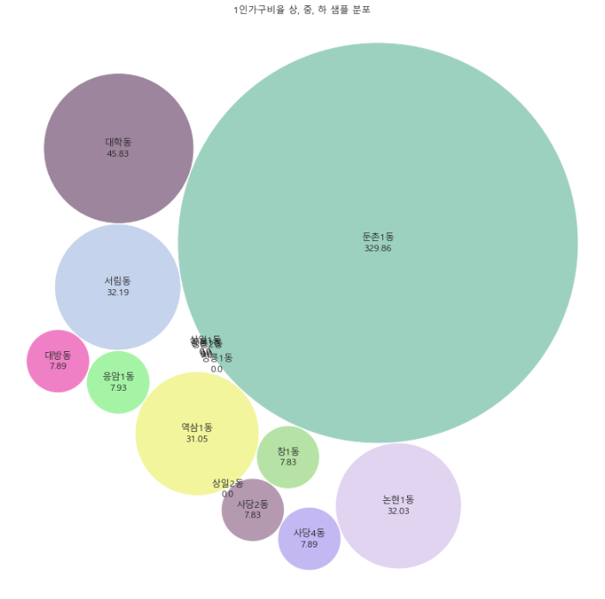

Feature 분석
PPTBIZCAM
100%
Step. 6
왜 둔촌 1동이 1인가구비율이 제일 높게 나왔나?
1인가구 data는 예전 기준
인구는 최근 기준
데이터의 왜곡
둔촌 1동 2017년 인구 17639명으로 update

Slide 23
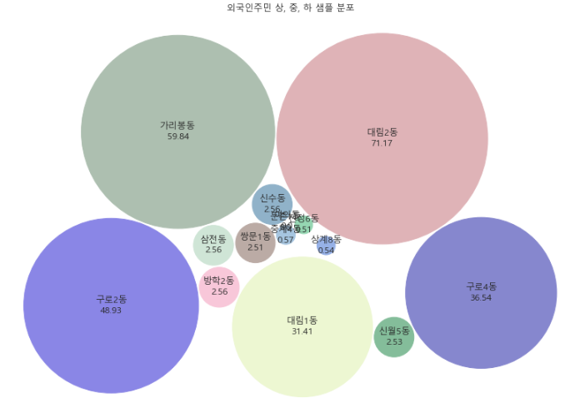
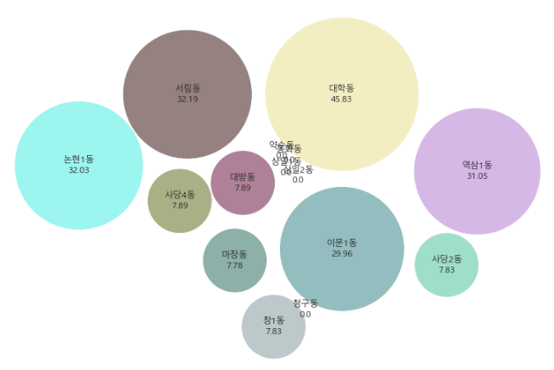
Feature 시각화
PPTBIZCAM
100%
Step. 7
1인 가구 비율 상, 중, 하 5개씩
외국인 주민 상, 중, 하 5개씩

Slide 24
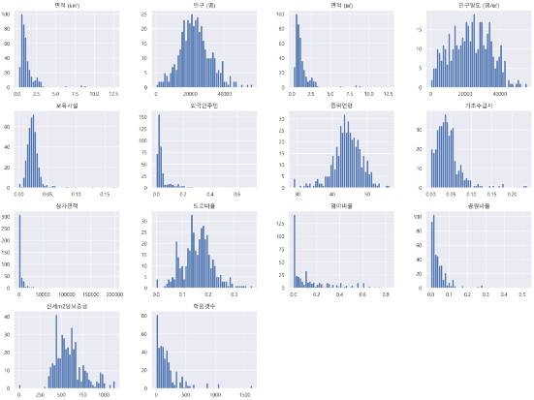
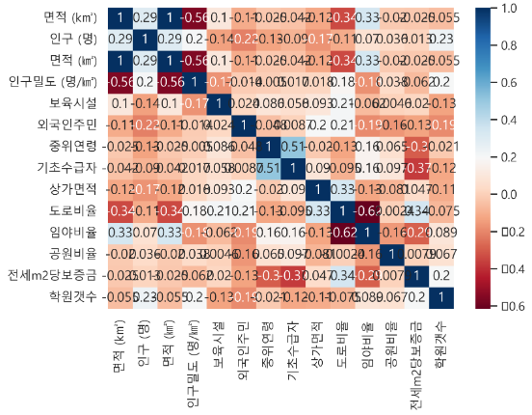
Feature 시각화
PPTBIZCAM
100%
Step. 7
대체로 정규분포를 가지고 Feature끼리 어느정도 독립적임

Slide 25
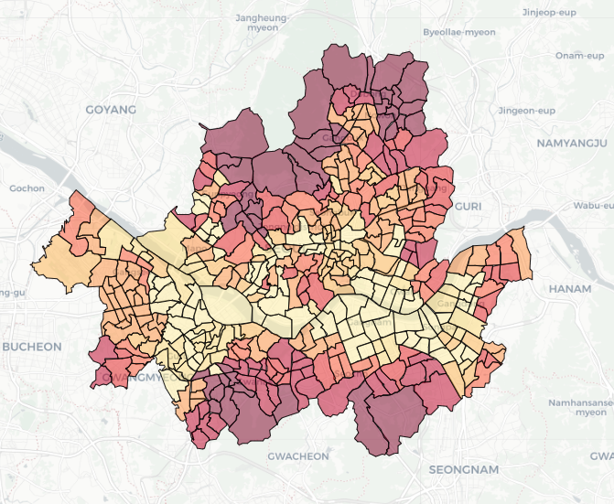
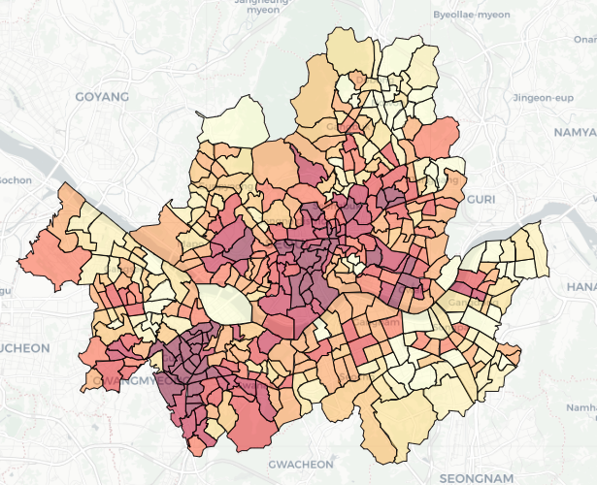
Feature 시각화
PPTBIZCAM
100%
Step. 7
임야비율
외국인주민비율

Slide 26
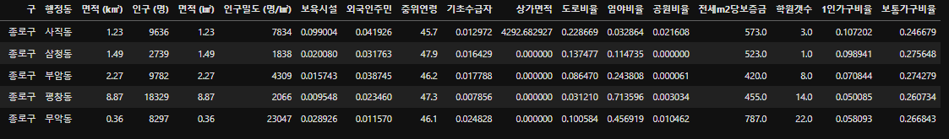
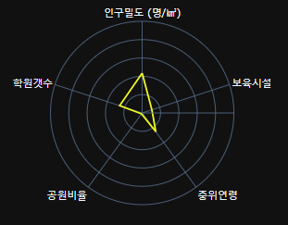
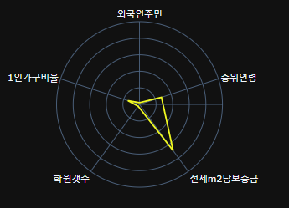
지역별 군집화
PPTBIZCAM
100%
Step. 8
수집된 자료를 통해
행정동 기준으로
비슷한 지역 CLUSTERING

Slide 27
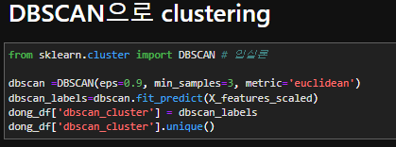
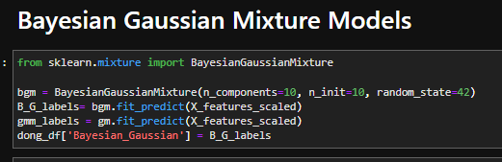
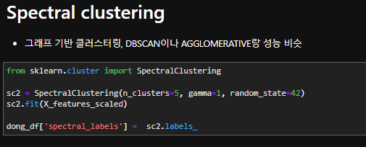
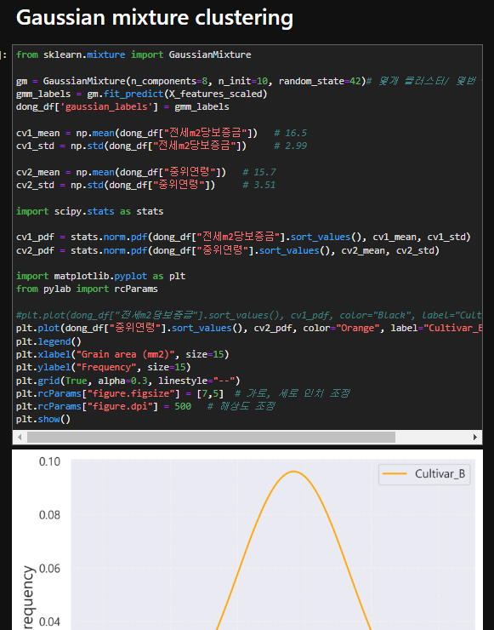
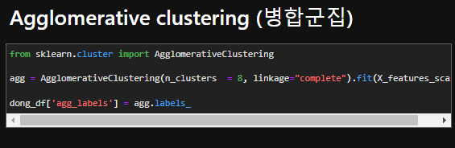
지역별 군집화
PPTBIZCAM
100%
Step. 8
DBSCAN
베이지안 가우시안
Spectral clustering
가우시안 혼합 군집
병합 군집

Slide 28
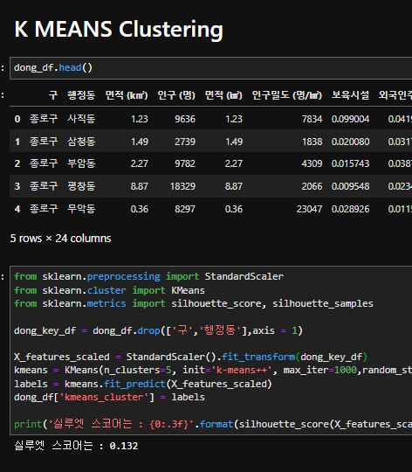
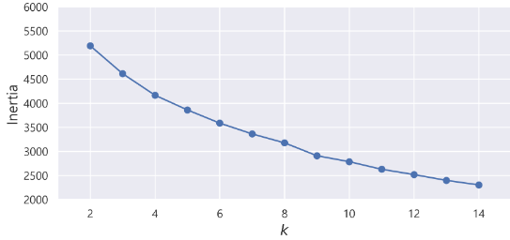
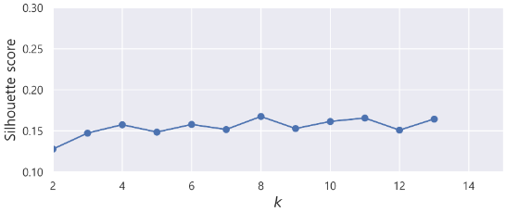
아파트 ,상가 마련의 꿈
Feature 시각화
PPTBIZCAM
100%
Step.8
Inertia elbow graph
전반적으로 스코어가 낮고 잘 구별되지 않음 -> 비슷한 지역이 많음
실루엣 스코어

Slide 29
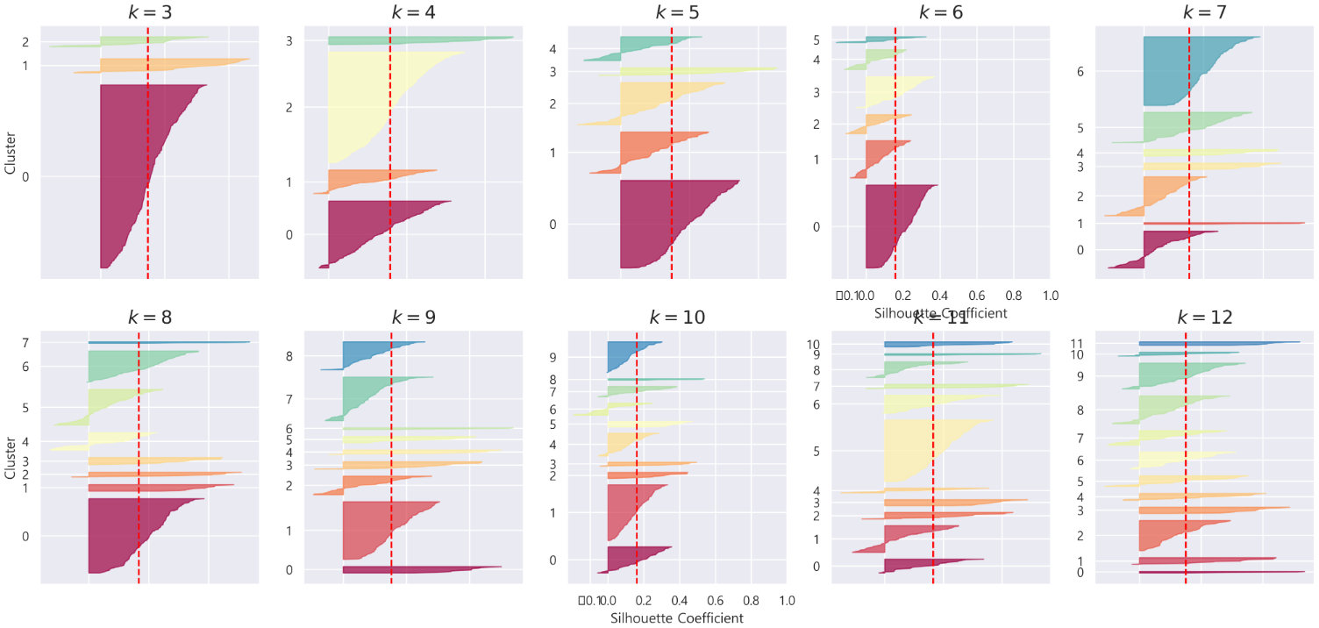

KMEANS 시각화
PPTBIZCAM
100%
Step.8

Slide 30


Feature 시각화
PPTBIZCAM
100%
Step.8
KMEANS 군집 결과
베이지언 가우시안 군집 결과

Slide 31


Feature 시각화
PPTBIZCAM
100%
Step.8
병합/그래프 기반 접근은 전반적으로 큰 군집을 만들어 내었음
병합군집 결과
DBSCAN 군집 결과

Slide 32

m2당 보증금 ML with PCA
PPTBIZCAM
100%
Step. 5
총 Feature 개수 426
(after one hot encoding)
Principal Component :2~50
Decision Tree와 MLP 의 RMSE 측정
동별 Feature를 바탕으로 m2당 보증금을 회귀 분석
Feature의 개수가 많아진다고 성능이 높아지는 것이 아님
tree=138.7524984
mlp=115.5200378

Slide 33



결론
PPTBIZCAM
100%
Step.8
대체로 지리상 근접한 행정동이 비슷한 Cluster로 묶임
일부 데이터에 결측 치로 인하여
비슷하지 않은 동도
같은 cluster로 묶이기도 함

Slide 34
PPTBIZCAM
100%
상권 분석
사용한 Feature : 동별 임대료 시세, 층별 효용 비율
주변 상가 찾기 API
앞 장에서 얻어낸 동별 Feature
Output : 임대료 예측, 행정동 기준 특징 출력
주변 경쟁상가 리스트 시각화
임대료 시계열 분석, 예측

Slide 35

상가 조회 시스템
PPTBIZCAM
100%
Step.9
상업용 부동산 임대동향조사

Slide 36




임대료 계산
PPTBIZCAM
100%
Step.9
동별 임대료 크롤링
상가 유형별 분류
추정 임대료 계산
Feature 시각화
층별 효용 비율 반영

Slide 37





결과 시각화
PPTBIZCAM
100%
Step.10
동별 분석에서 확보한
데이터로 주변 입지 분석
지도에 후보지 정보와 경쟁 상가 위치 및 정보 출력
일정 반경 내
상가 및 업종 출력

Slide 38


상가 임대료 시계열 그래프 (2017~2022)
PPTBIZCAM
100%
Step.11
서울지역 임대료 시세
-명동 1위
-신림역,서울대입구역, 혜화동,청담, 종로, 광화문, 테헤란로 순서
전국 임대료 시세
-서울 1위
-경기,부산,세종,인천,대구 순서

Slide 39





상가 임대료 시계열 예측
PPTBIZCAM
100%
Step.11
2017년~2022년 상가 임대료 자료 크롤링 및 병합
ARIMA를 통한
임대료 예측
계절성은 없지만
추세가 있는 데이터
- Stationarity 체크
ARIMA
AUTO ARIMA

Slide 40




상가 임대료 시계열 예측
PPTBIZCAM
100%
Step.11
서울 지역 상가 시계열 예측
동대문 지역 상가
시계열 예측

Slide 41
PPTBIZCAM
100%
전체 결론
좋은 Feature를 수집하고 처리하는 일은 어려운 일이다
좋은 알고리즘을 선정하는 것도 어려운 일이다.
두 가지를 조합해서 결론을 내더라도 실제 현실에 적용하는 것은 훨씬 어려운 일이다.

